Slide 1
第 10 章
NiosII嵌入式系统
软硬件设计

Slide 2
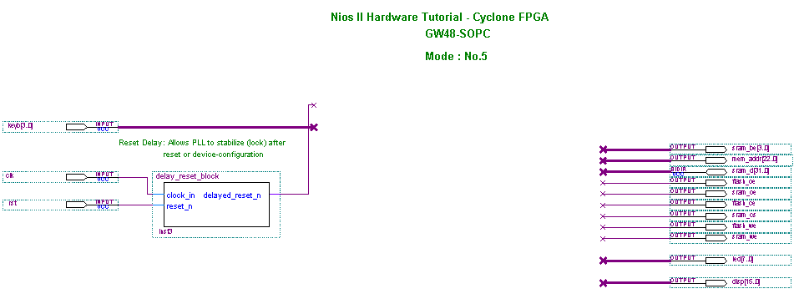
10.1 NiosII基本硬件系统构建
10.1.1 设计模型准备
图10-1 NiosII系统模型

Slide 3
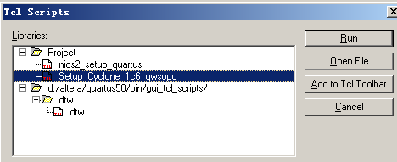
10.1 NiosII基本硬件系统构建
10.1.1 设计模型准备
图10-2 选择Tcl文件

Slide 4
10.1 NiosII基本硬件系统构建
【例10-1】 setup_cyclone_1c6_gwsopc.tcl
# Load Quartus II Tcl Project package
package require ::quartus::project
set_global_assignment -name FAMILY Cyclone
set_global_assignment -name DEVICE EP1C6Q240C8
set_global_assignment -name RESERVE_ALL_UNUSED_PINS "AS INPUT TRI-STATED"
set_location_assignment PIN_1 -to led[0]
set_location_assignment PIN_2 -to led[1]
set_location_assignment PIN_3 -to led[2]
set_location_assignment PIN_4 -to led[3]
set_location_assignment PIN_6 -to led[4]
. . .
set_location_assignment PIN_164 -to disp[27]
set_location_assignment PIN_165 -to disp[28]
set_location_assignment PIN_166 -to disp[29]
set_location_assignment PIN_167 -to disp[30]
set_location_assignment PIN_168 -to disp[31]
10.1.1 设计模型准备
图10-2 选择Tcl文件

Slide 5
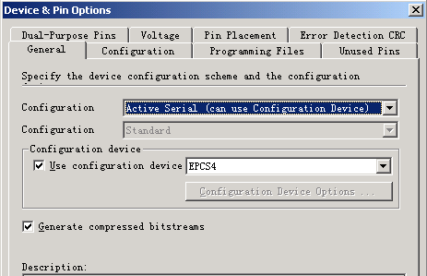
10.1 NiosII基本硬件系统构建
10.1.1 设计模型准备
图10-3 确定配置器件EPCS4

Slide 6
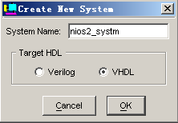
10.1 NiosII基本硬件系统构建
10.1.1 设计模型准备
图10-4 建立一个新的系统

Slide 7
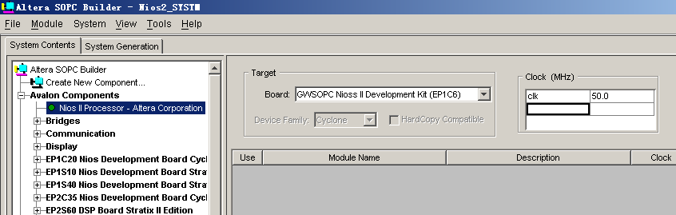
10.1 NiosII基本硬件系统构建
10.1.1 设计模型准备
图10-5建立一个SOPC系统模块

Slide 8
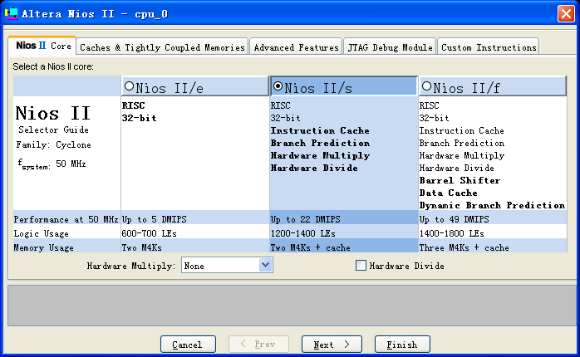
10.1 NiosII基本硬件系统构建
10.1.2 NiosII系统加入组件
图10-6 Nios II/s CPU模式

Slide 9
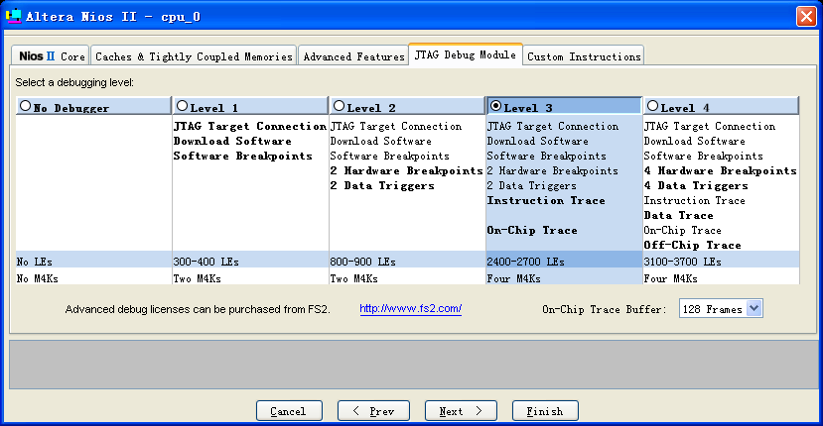
10.1 NiosII基本硬件系统构建
10.1.2 NiosII系统加入组件
图10-7 选择JTAG的调试模式

Slide 10
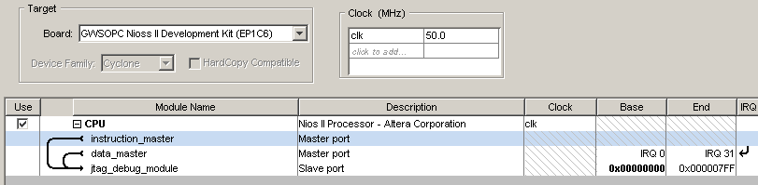
10.1 NiosII基本硬件系统构建
10.1.2 NiosII系统加入组件
图10-8 加入了NiosII的SOPC窗口

Slide 11
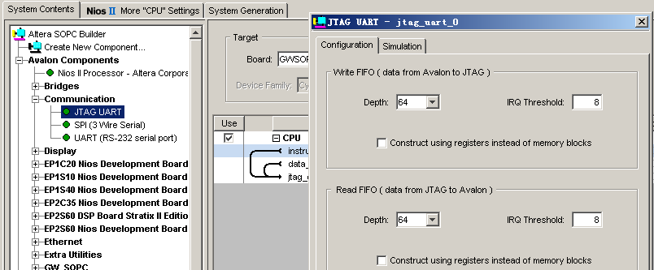
10.1 NiosII基本硬件系统构建
10.1.2 NiosII系统加入组件
图10-9 组件JTAG UART设置

Slide 12
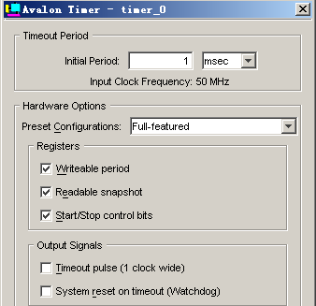
10.1 NiosII基本硬件系统构建
10.1.2 NiosII系统加入组件
图10-10 组件Timer设置窗

Slide 13
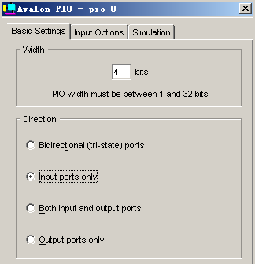
10.1 NiosII基本硬件系统构建
10.1.2 NiosII系统加入组件
图10-11 组件PIO输入口设置窗

Slide 14
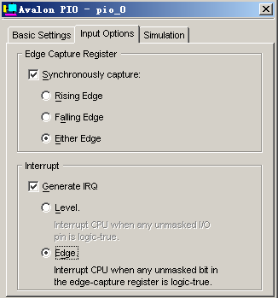
10.1 NiosII基本硬件系统构建
10.1.2 NiosII系统加入组件
图10-12 输入方式设置窗

Slide 15
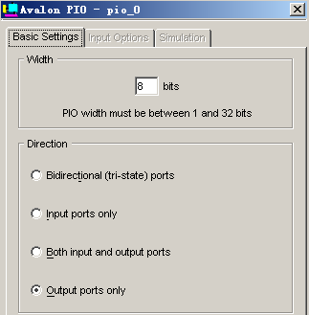
10.1 NiosII基本硬件系统构建
10.1.2 NiosII系统加入组件
图10-13 加入8个输出PIO口

Slide 16
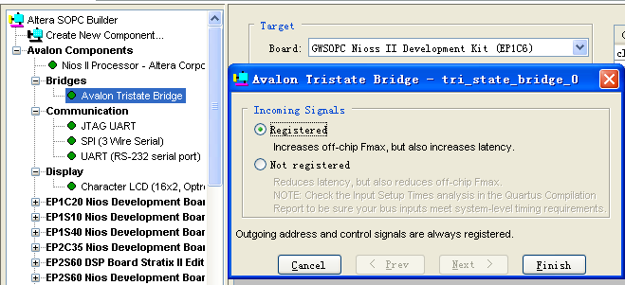
10.1 NiosII基本硬件系统构建
10.1.2 NiosII系统加入组件
图10-14 加入Avalon总线3态桥设置

Slide 17
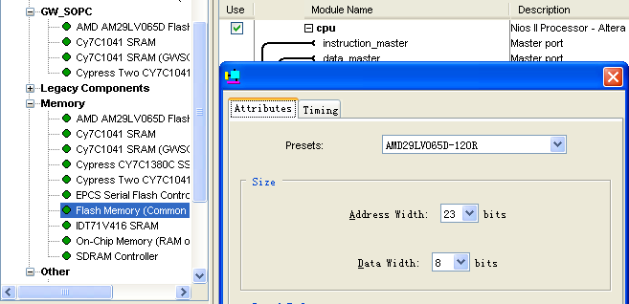
10.1 NiosII基本硬件系统构建
10.1.2 NiosII系统加入组件
图10-15 加入外部Flash组件的设置窗

Slide 18
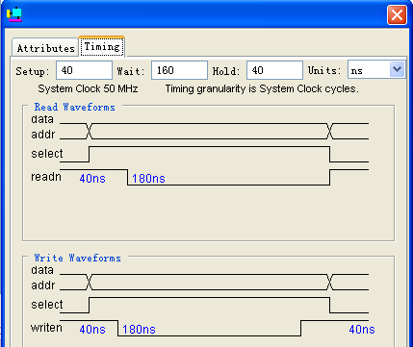
10.1 NiosII基本硬件系统构建
10.1.2 NiosII系统加入组件
图10-16 设置对外部Flash读写时序

Slide 19
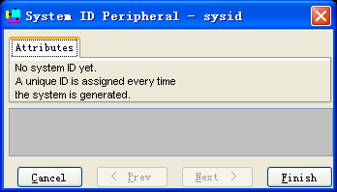
10.1 NiosII基本硬件系统构建
10.1.2 NiosII系统加入组件
图10-17 加入系统ID组件

Slide 20
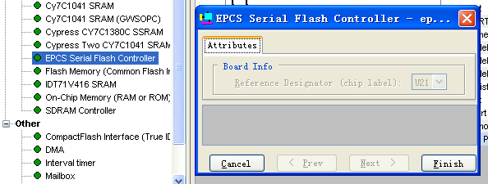
10.1 NiosII基本硬件系统构建
10.1.2 NiosII系统加入组件
图10-18 EPCS Serial Flash Controller组件

Slide 21
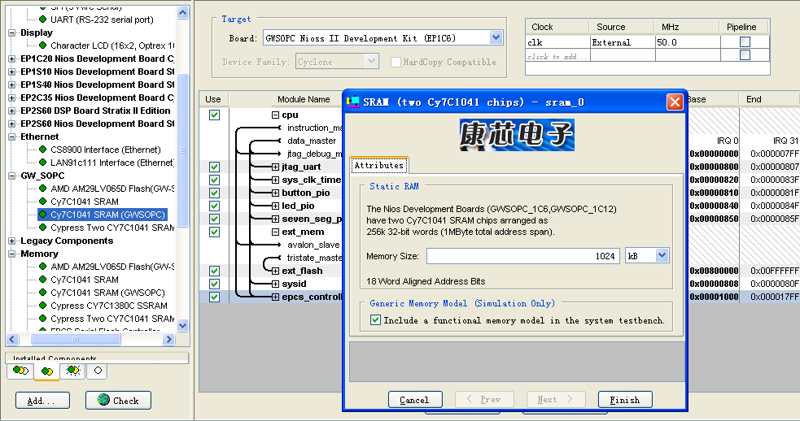
10.1 NiosII基本硬件系统构建
10.1.2 NiosII系统加入组件
图10-19 加入SRAM组件

Slide 22
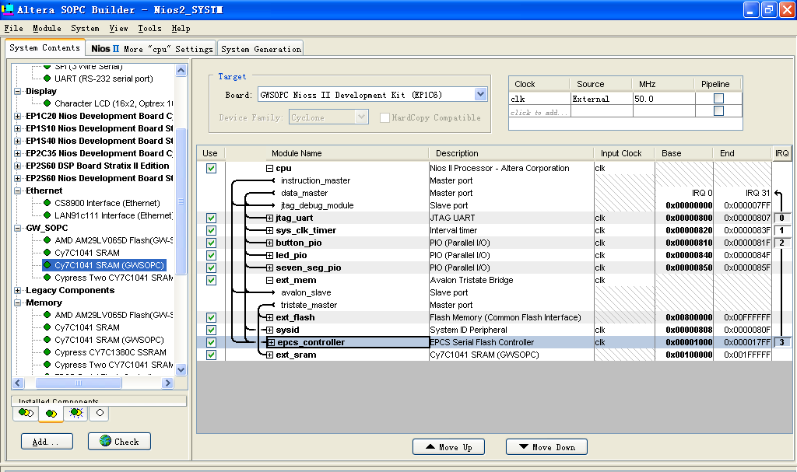
10.1 NiosII基本硬件系统构建
10.1.2 NiosII系统加入组件
图10-20 本项设计NiosII完整组件窗

Slide 23
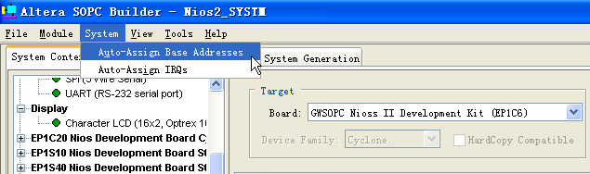
10.1 NiosII基本硬件系统构建
10.1.3 NiosII系统生成前设置与系统生成
1、地址自动分配设置
图10-21地址自动分配设置

Slide 24
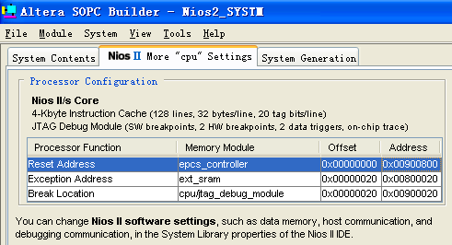
10.1 NiosII基本硬件系统构建
10.1.3 NiosII系统生成前设置与系统生成
2、复位地址和程序运行区域置
图10-22 NiosII处理器配置窗

Slide 25
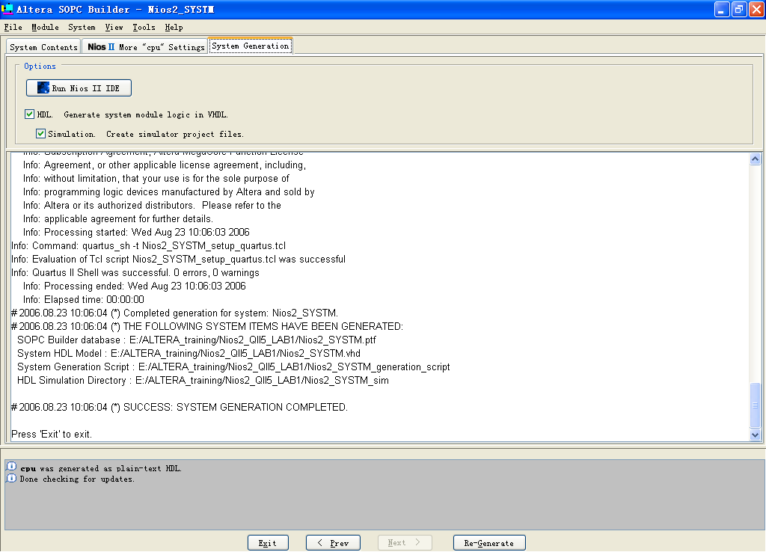
10.1 NiosII基本硬件系统构建
10.1.3 NiosII系统生成前设置与系统生成
3、系统文件生成
图10-23 Nios II系统生成窗

Slide 26
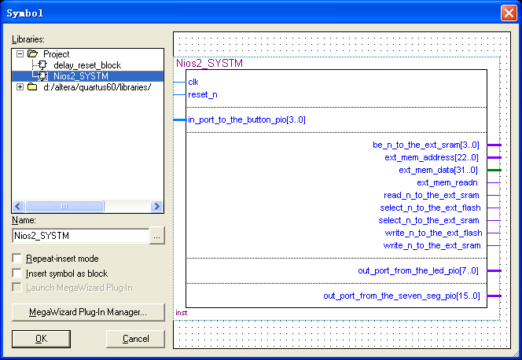
10.1 NiosII基本硬件系统构建
10.1.4 NiosII硬件系统生成
1、加入原理图元件模块
图10-24 Nios II系统生成窗

Slide 27
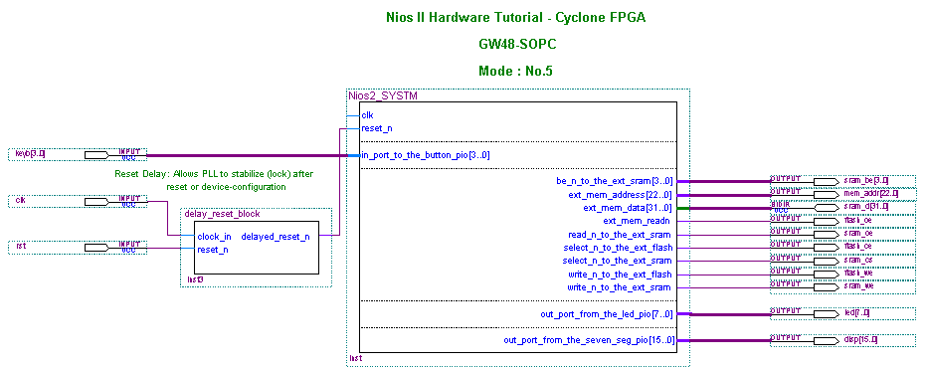
10.1 NiosII基本硬件系统构建
10.1.4 NiosII硬件系统生成
1、加入原理图元件模块
图10-25 连上Nios2_Systm模块

Slide 28
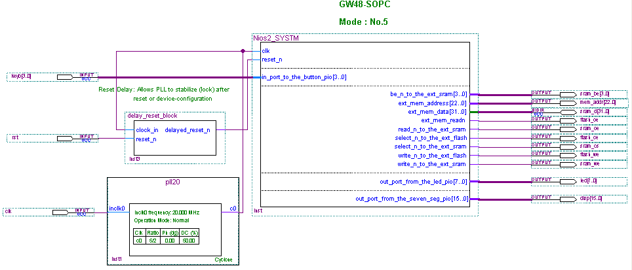
10.1 NiosII基本硬件系统构建
10.1.4 NiosII硬件系统生成
2、加入锁相环
图10-26 将锁相环PLL20连接到时钟输入端

Slide 29
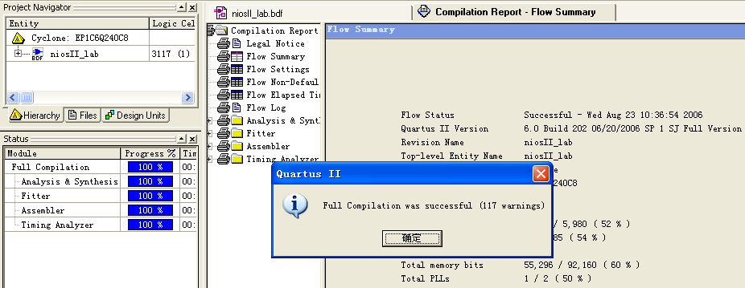
10.1 NiosII基本硬件系统构建
10.1.4 NiosII硬件系统生成
3、编译
图10-27 全程编译完成

Slide 30
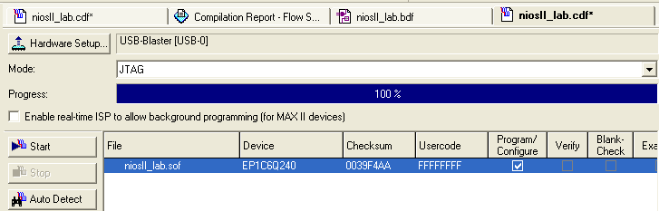
10.2 NiosII软件设计与运行流程
1、向FPGA下载配置文件
图10-28 下载niosII_lab.sof配置文件

Slide 31
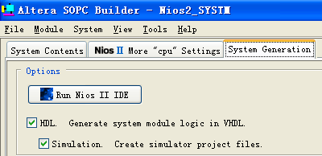
10.2 NiosII软件设计与运行流程
2、进入集成开发环境IDE
图10-29 点击Run NiosII IDE按纽，进入集成开发环境

Slide 32
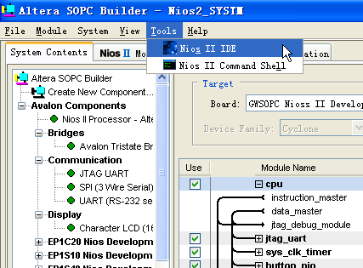
10.2 NiosII软件设计与运行流程
2、进入集成开发环境IDE
图10-30 选择NiosII IDE选项，进入集成开发环境

Slide 33
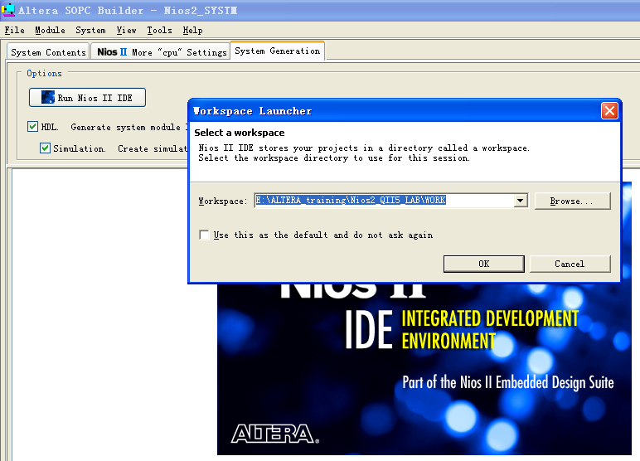
10.2 NiosII软件设计与运行流程
2、进入集成开发环境IDE
图10-31 选择软件工程库

Slide 34
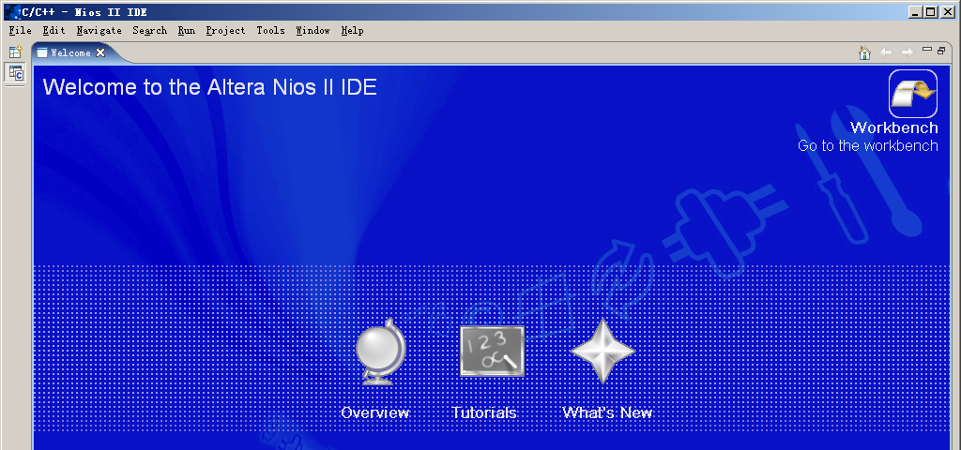
10.2 NiosII软件设计与运行流程
2、进入集成开发环境IDE
图10-32 选择进入IDE软件设计/调试平台

Slide 35
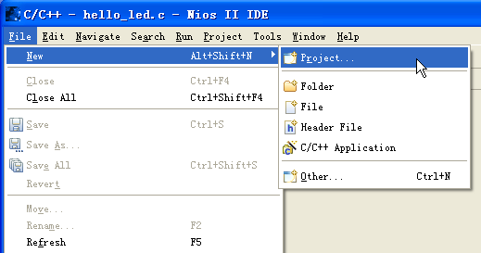
10.2 NiosII软件设计与运行流程
3、建立C软件开发工程
图10-33 建立一个软件实例工程

Slide 36
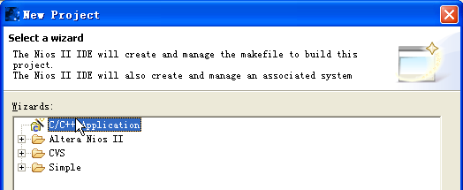
10.2 NiosII软件设计与运行流程
3、建立C软件开发工程
图10-34 选择C/C++应用

Slide 37
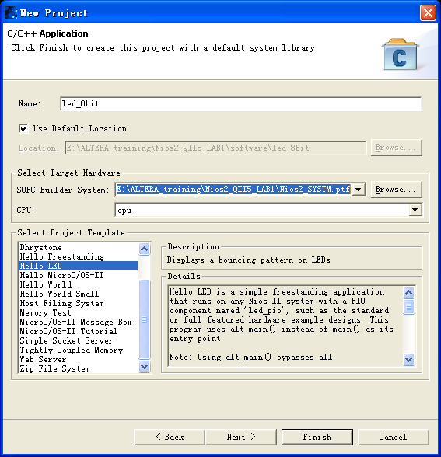
10.2 NiosII软件设计与运行流程
3、建立C软件开发工程
图10-35 在示例库中选择一个C程序实例

Slide 38
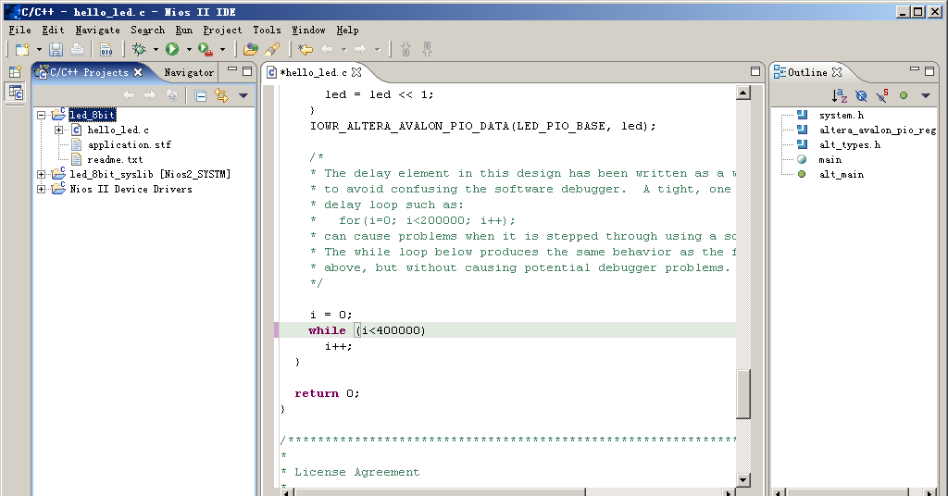
10.2 NiosII软件设计与运行流程
3、建立C软件开发工程
图10-36 进入NiosII IDE窗口

Slide 39
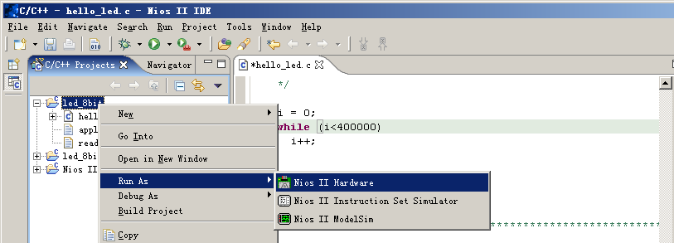
10.2 NiosII软件设计与运行流程
4、编译运行C程序
图10-37 编译、下载并在NiosII CPU中全速运行该示例

Slide 40
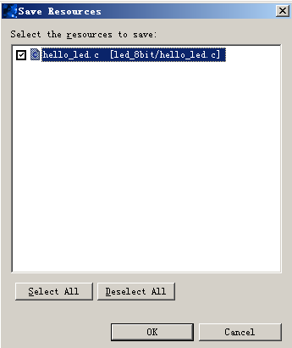
10.2 NiosII软件设计与运行流程
5、观察运行结果
图10-38 存盘已修改的C源程序

Slide 41
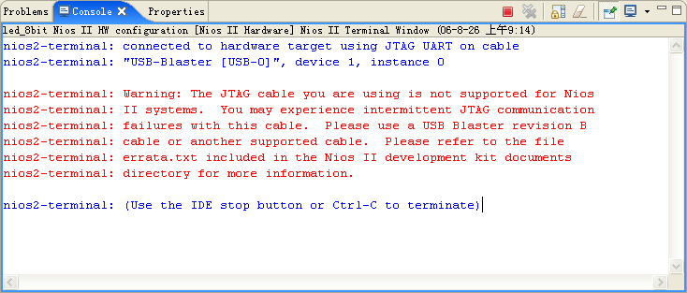
10.2 NiosII软件设计与运行流程
6、单步/跟踪调试运行
图10-39 C程序下载成功，启动运行

Slide 42
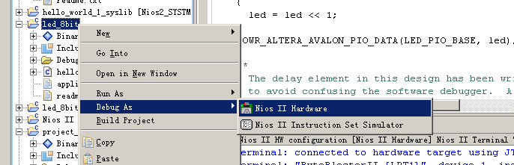
10.2 NiosII软件设计与运行流程
6、单步/跟踪调试运行
图10-40 选择单步/跟踪调试模式运C程序

Slide 43
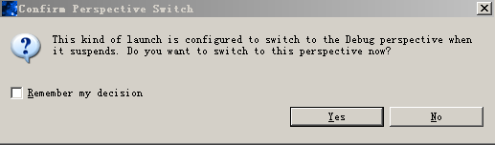
10.2 NiosII软件设计与运行流程
6、单步/跟踪调试运行
图10-41 选择单步/跟踪调试模式运C程序

Slide 44
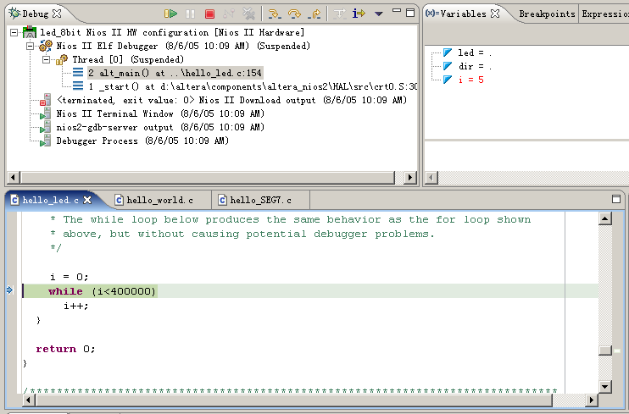
10.2 NiosII软件设计与运行流程
6、单步/跟踪调试运行
图10-42 单步/跟踪调试

Slide 45
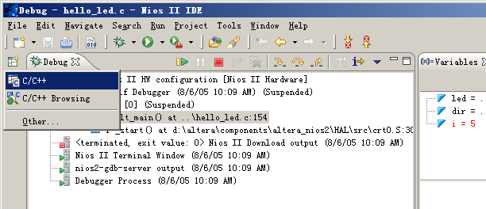
10.2 NiosII软件设计与运行流程
6、单步/跟踪调试运行
图10-43 返回IDE主控窗

Slide 46
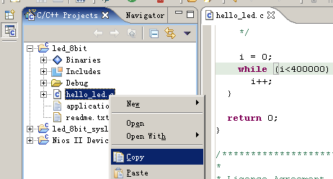
10.2 NiosII软件设计与运行流程
6、单步/跟踪调试运行
图10-44 将已调试好的C程序COPY到其他文件夹存盘

Slide 47
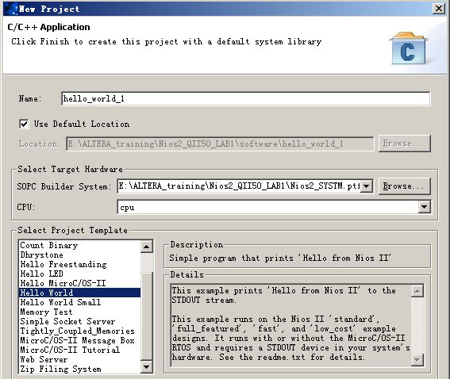
10.2 NiosII软件设计与运行流程
7、运行另一个示例程序
图10-45 为测试运行另一个示例程序建立一个新工程

Slide 48
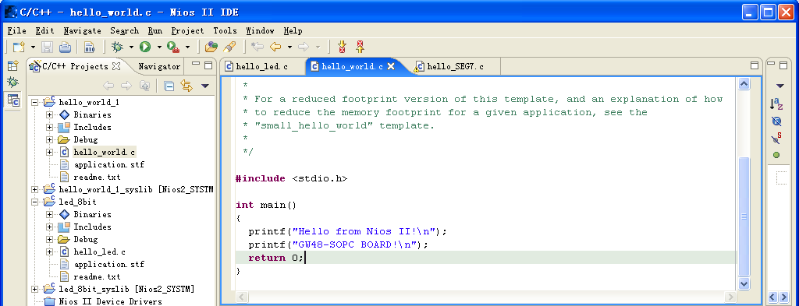
10.2 NiosII软件设计与运行流程
8、运行用户程序
图10-46 修改hello_world.c源程序

Slide 49
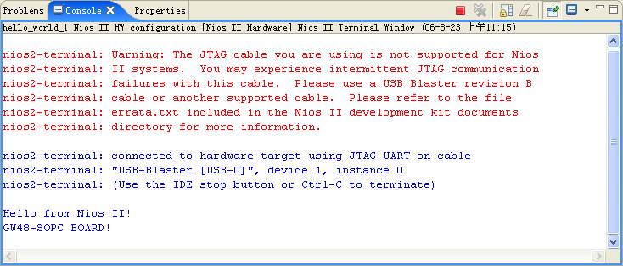
10.2 NiosII软件设计与运行流程
8、运行用户程序
图10-47 hello_world.c程序下载运行成功，并通过JTAG_UART口输出执行结果

Slide 50
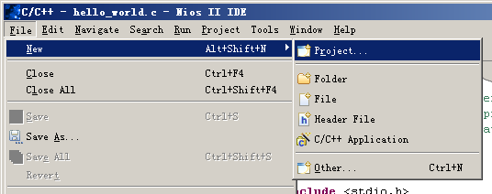
10.2 NiosII软件设计与运行流程
8、运行用户程序
图10-48 为调试一个用户程序建立一个空白工程

Slide 51
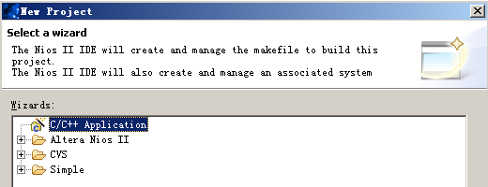
10.2 NiosII软件设计与运行流程
8、运行用户程序
图10-49 同样选择C/C++应用

Slide 52
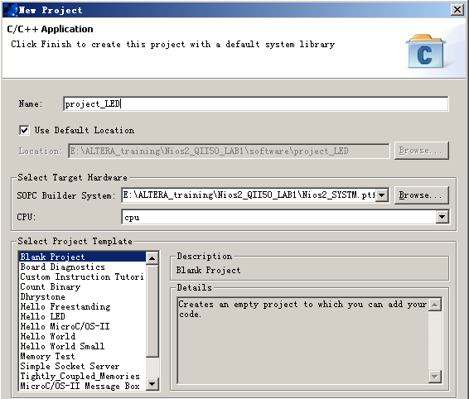
10.2 NiosII软件设计与运行流程
8、运行用户程序
图10-50 选择空白工程，并取名为：project_LED

Slide 53

10.2 NiosII软件设计与运行流程
8、运行用户程序
图10-51 选择默认设置

Slide 54

10.2 NiosII软件设计与运行流程
8、运行用户程序
图10-52 将hello_SEG7.c拖入Navigater栏中的用户C程序工程

Slide 55

10.2 NiosII软件设计与运行流程
8、运行用户程序
图10-53 返回C/C++ Projects窗，并全速运行该用户程序

Slide 56

10.3加入用户自定义组件设计
图10-54 PWM用户自定制逻辑模块的Verilog文件和C文件存放路径

Slide 57

1、入用户逻辑模块
10.3加入用户自定义组件设计
图10-55 将用户自定制逻辑模块加入进NiosII中

Slide 58

1、入用户逻辑模块
图10-56 加入用户自定制逻辑模块文件

Slide 59

1、入用户逻辑模块
图10-57 读入模块的端口表，并补充端口名

Slide 60

10.3加入用户自定义组件设计
1、入用户逻辑模块
图10-58 最后正确的端口名表

Slide 61

10.3加入用户自定义组件设计
1、入用户逻辑模块
图10-59 加入了用户自定制模块的NiosII组件列表

Slide 62

10.3加入用户自定义组件设计
2、生成和编译
图10-60 NiosII组件生成运行完成

Slide 63

10.3加入用户自定义组件设计
2、生成和编译
图10-61 在更新的NiosII模块中加入端口信号

Slide 64

10.3加入用户自定义组件设计
2、生成和编译
图10-62 电机引脚原理图

Slide 65

10.3加入用户自定义组件设计
3、锁定FPGA控制电机的引脚
4、建立软件工程
图10-63 建立一个空的软件工程project_pwm

Slide 66

10.3加入用户自定义组件设计
4、建立软件工程
图10-64 将2工作软件拖入Navigator栏的空工程中

Slide 67

10.3加入用户自定义组件设计
4、建立软件工程
图10-65 观察C/C++ Projects栏中被加入的源程序pwm_motor.c

Slide 68

10.3加入用户自定义组件设计
5、运行和调试软件
图10-66 编译并全速运行该程序

Slide 69

10.3加入用户自定义组件设计
5、运行和调试软件
图10-67 软件对电机运行和操作过程

Slide 70

10.3加入用户自定义组件设计
6、加入电机测速电路
图10-68 将频率计VHDL顶层文件生成一个原理图元件

Slide 71

10.3加入用户自定义组件设计
6、加入电机测速电路
图10-69 频率计FREQTEST的RTL

Slide 72

10.3加入用户自定义组件设计
6、加入电机测速电路
图10-70 向主系统原理图调入频率计原理图元件

Slide 73

10.3加入用户自定义组件设计
6、加入电机测速电路
图10-71 NiosII系统完整的原理图

Slide 74

10.3加入用户自定义组件设计
6、加入电机测速电路
图10-72 NiosII系统电机控制与转速测定/显示电路

Slide 75
10.3加入用户自定义组件设计
7、运行软件
首先将此电路系统从新全程编译一次，下载后，再将以上的软件程序下载运行，观察转速控制和变化情况; 同时了解电机旋转方向的控制情况。

Slide 76
10.4加入用户自定义指令设计
【例10-2】 mult.VHD
library ieee;
use ieee.std_logic_1164.all;
use ieee.std_logic_unsigned.all;
Entity mult is
Port(
dataa : in std_logic_vector(31 downto 0);
datab : in std_logic_vector(31 downto 0);
result : out std_logic_vector(31 downto 0);
reset : in std_logic:='0';
start : in std_logic:='0';
clk_en : in std_logic:='0';
clk : in std_logic );
end mult;
architecture one of mult is
signal rt : std_logic_vector(31 downto 0);
begin
rt <= dataa(15 downto 0) * datab(15 downto 0) ; result <= rt ;
end ;

Slide 77

10.4加入用户自定义指令设计
图10-75 乘法指令VHDL程序

Slide 78

10.4加入用户自定义指令设计
图10-76 打开CPU的自定制指令对话框

Slide 79

10.4加入用户自定义指令设计
图10-77 加入已设计好的乘法指令VHDL程序

Slide 80

10.4加入用户自定义指令设计
图10-78 读入程序的端口信号

Slide 81

10.4加入用户自定义指令设计
图10-79 已加入一条名为mult的乘法指令

Slide 82
10.4加入用户自定义指令设计
【例10-3】
#include "system.h"
int main (void)
{
int x,y,z,f ;
xr=569;
yr=1923;;
x=xr;
y=yr;
printf("\n%08x %08x \n",x,y);
z=ALT_CI_MULT(x,y); //使用ALT_CI_MULT(x,y)调用了乘法自定制指令，注意指令//要大写
printf("\n%08x %08x %08x\n",x,y,z);
}

Slide 83

10.4加入用户自定义指令设计
图10-80 自定制指令C工程：ci_project

Slide 84

10.4加入用户自定义指令设计
图10-81 自定制指令mult执行结果

Slide 85

10.5 Flash编程下载
图10-82 打开Flash编程对话框

Slide 86

10.5 Flash编程下载
图10-83 在Flash编程对话框中完成必要设置

Slide 87

10.5 Flash编程下载
图10-84 对Flash烧写编程的消息

Slide 88

10.5 Flash编程下载
图10-85 将复位地址设置于外部Flash

Slide 89

习 题
10-1. 请简要叙述基于NiosII的嵌入式系统的设计流程。与通常的嵌入式系统（如ARM）的开发在设计流程上有什么区别？
10-2. 请详细叙述基于NiosII的嵌入式系统的硬件开发流程。
10-3. 请详细叙述基于NiosII的嵌入式系统的软件开发流程。
10-4. 试在NiosII嵌入式系统上编写一个程序，通过JTAG-UART输出字符串“This is a test!”。

Slide 90

实验与设计
实验10-1.设计一个简单的NiosII系统
(1) 实验目的 掌握基于NiosII系统软硬件设计流程。熟悉SOPC Builder、QuartusII的使用。
(2) 实验任务1 按照本章所述的硬件设计流程，设计一个简单的基于NiosII的嵌入式系统，并下载到GW48实验系统中，进行软硬件测试。
(3) 实验任务2 修改NiosII系统，增加一个串口命名为UART2（波特率为9600bps），然后生成系统，在QuartusII中添加相应得UART引脚，以对应GW48实验系统的串口。使用QuartusII进行编译并下载到实验系统上，使UART2连接PC机。
接着，编写C程序使JTAG-UART输出下列字符串：
This is a test!
Test OK!
试使用IDE完成上面的编编译下载工作，并进行调试。

Slide 91

实验与设计
实验10-2. 秒表程序设计
图10-86 实验任务1程序结构

Slide 92
实验10-3. 为NiosII系统定制复数乘法器硬件加速指令
【例10-4】
Library ieee;
Use ieee.std_logic_1164.all;
Use ieee.std_logic_unsigned.all;
Entity comp is
Port(
dataa,datab : in std_logic_vector(31 downto 0);
clk,clk_en,reset,start : in std_logic;
result : out std_logic_vector ( 31 downto 0)
);
End entity comp;
Architecture bhv of comp is
signal xr,xi : std_logic_vector(15 downto 0);
signal yr,yi : std_logic_vector(15 downto 0);
signal zr,zi : std_logic_vector(31 downto 0);
Begin
xr <= dataa(15 downto 0);
xi <= dataa(31 downto 16);
yr <= datab(15 downto 0);
yi <= datab(31 downto 16);
zr <= xr * yr - xi * yi;
zi <= xr * yi + xi * yr;
result<= zi(15 downto 0) & zr(15 downto 0);
end;
实验与设计

Slide 93
实验与设计
实验10-3. 为NiosII系统定制复数乘法器硬件加速指令
【例10-5】
#include <nios.h>
int main(void)
{
int x,y,z;
int xr,xi,yr,yi;
xr=11;xi=28;
yr=23;yi=17;
printf("\nx=%di+%d y=%di+%d\n",xi,xr,yi,yr);
x=xi*0x10000+xr;
y=yi*0x10000+yr;
printf("x=%08x y=%08x\n",x,y);
z=ALT_CT_comp(x,y); //使用nm_comp()调用了自定制指令
printf("\n%08x %08x %08x\n",x,y,z);
}
//数据验证结果： (28i+11)x(17i+23)=i831-223=i33FH + FF21H , RESULT=033FFF21

Slide 94

实验与设计
实验10-3. 为NiosII系统定制复数乘法器硬件加速指令
图10-87 comp.vhd的仿真结果

Slide 95
实验与设计
实验10-4. 利用NiosII系统完成简单计算器程序设计与功能实现
实验10-5. Avalon Slave外设（数码管动态扫描显示模块）设计

